Slide 1
ŘÍMSKÉ PRÁVO
a společnost říma

Slide 2
rod
každý člověk římské společnosti patřil k některému z rodů
společné pozemky, jméno, pohřebiště, …
rodové jméno, dědictví
nejstarší rody Corneliové, Iuliové….
dále se dělil do větví (rodin – v čele každé rodiny stál otec)

Slide 3
kurie
vyšší článek společnosti
10 rodů
každá kurie měla své jméno, vůdce, budovu, kněze….

Slide 4
raná římská republika
R. 510 př. n. l. sesazen poslední etruský král  REPUBLIKA (res publica) = věc veřejná
občané Říma – sněm – rozhodování o důležitých otázkách při správě republiky
v čele 2 konzulové – zodpovědní senátu

Slide 5
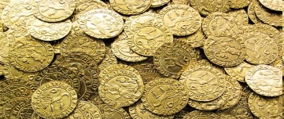
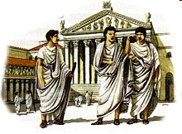
Rozdělení obyvatel
PLEBEJOVÉ - pracují
neurození
chudší (rolníci, řemeslníci) a bezzemci
PATRICIOVÉ - vládnou
„urozené“ rodiny
vlastníci půdy
vládnou
klienti

Slide 6
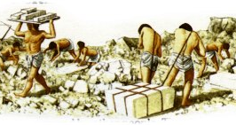
rozdělení společnosti
plebejové, patriciové
do římské společnosti nepatřili cizinci, otroci (váleční zajatci) a propuštěnci

Slide 7
Patriciové X plebejové
plebejové pohrozili, že odejdou z Říma
vznik lidového shromáždění a funkce tribun lidu
hájí plebeje v senátu s právem veta.
Veto („zakazuji!“): mohl zablokovat rozhodnutí senátu = patriciů

Slide 8
zákony 12 desek
449 př. n. l.
zákony platí pro všechny občany bez rozdílu
postupně odlišení lidí jen podle majetku.
státní funkce čestné (neplacené), proto v nich byli jen bohatí lidé.

Slide 9
státní moc
Senát
zástupci patricijských rodů
Konzulové
dva volení úředníci – na 1 rok,
soudci, velitelé
Diktátor
funkce v nejvyšším nebezpečí pro stát, neomezená moc na 6 měsíců

Slide 10
zasedání senátu

Slide 11
pokyny k práci
do sešitu opsat snímky č. 2 - 9
učebnice s. 120 – 121 – pročíst
k doplnění – videa a prezentace na internetu

Slide 12
Další zdroje
http://old.pglbc.cz/files/DUM_2013/Dejepis-Stupka/DUM_De_St_19.pdf
https://slideplayer.cz/slide/3652209/
https://www.youtube.com/watch?v=FeHTUUVOUDM

